Slide 1
Έρχονται απογοητεύσεις
3^{ο} μάθημα από το
ΣΤΟΙΧΕΙΩΜΕΝΟ ΣΠΙΤΙ

Slide 2
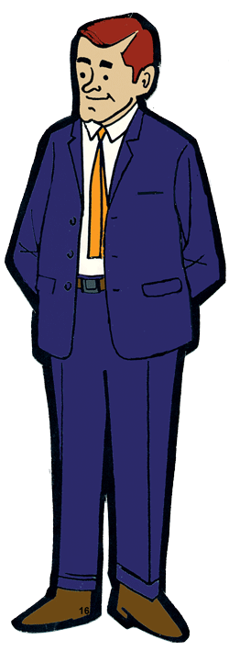
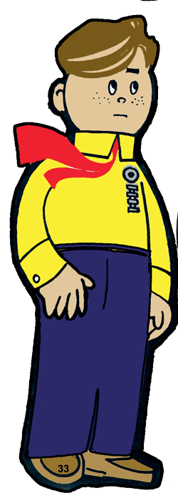
Η νέα δουλειά του Τσάρλυ αποδείχτηκε σκληρότερη από ό,τι την είχε φανταστεί, όμως δεν την παράτησε γιατί προσπαθούσε να κερδίσει χρήματα για την κατασκήνωση. Ο Τσάρλυ κι ο Κοκκινομάλλης εξακολουθούσαν να χρειάζονται περισσότερα χρήματα και τους έμενε μονάχα μιάμιση βδομάδα. Ο Κοκκινομάλλης βοηθούσε τον κύριο Λόγκαν με το Θερινό Σχολείο, αλλά ο κύριος Λόγκαν είπε στον Τσάρλυ ότι ο φίλος του σκεφτόταν να τα παρατήσει
«Να τα παρατήσει! Δεν μπορεί να το κάνει αυτό!», ξέσπασε ο Τσάρλυ.
«Φοβάμαι ότι μπορεί, Τσάρλυ», του είπε ο κύριος Λόγκαν. «Σήμερα μιλούσε σα να σκόπευε να παραιτηθεί εντελώς. Κι εγώ σκεφτόμουν να συνεχίσω το Θερινό Σχολείο και την επόμενη βδομάδα. Δεν ξέρω αν θα τα καταφέρω χωρίς το Κοκκινομάλλη»..

Slide 3
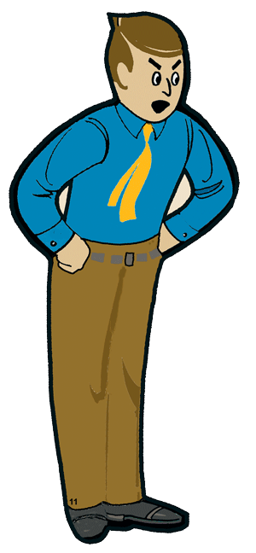

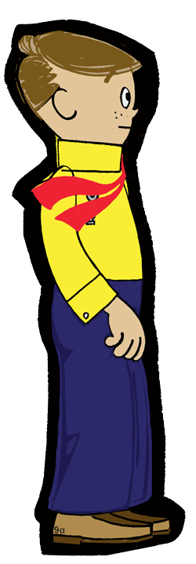
Ο Τσάρλυ αισθανόταν πολύ λυπημένος καθώς επέστρεφε στο σπίτι του. Μπήκε μέσα σέρνοντας σχεδόν τα πόδια του κι ο μπαμπάς του τον ρώτησε: «Τι συμβαίνει, Τσάρλυ;» O Τσάρλυ του διηγήθηκε τα νέα του Κοκκινομάλλη και του εξήγησε ότι σκεφτόταν να τα παρατήσει. «Γιατί δεν του τηλεφωνείς;», πρότεινε ο μπαμπάς του. «Ίσως μπορέσεις να τον ενθαρρύνεις». (κλικ)
Αυτό δεν το είχε σκεφτεί. Πήγε λοιπόν στο τηλέφωνο και κάλεσε τον αριθμό του. Το σήκωσε η μαμά του. Στην αρχή εκείνη δίστασε, όμως στη συνέχεια του είπε ότι ο Κοκκινομάλλης δεν ήταν εκεί. Περίεργο, σκέφτηκε ο Τσάρλυ, μου φάνηκε ότι άκουσα το Κοκκινομάλλη κάπου στο βάθος..

Slide 4
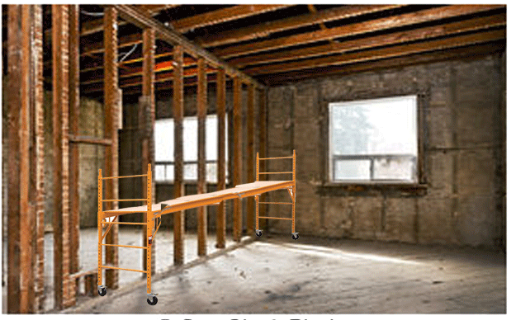
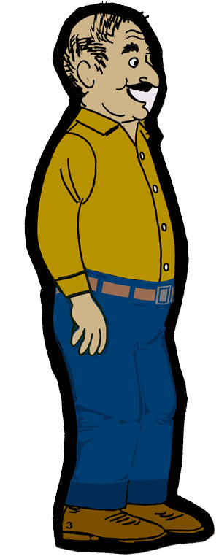
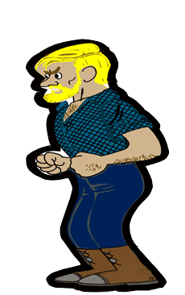
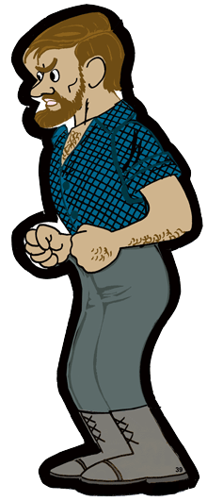
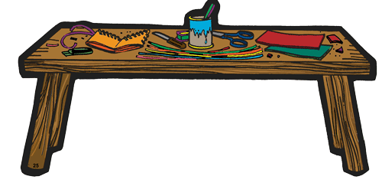
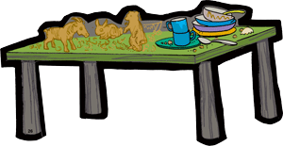
Το επόμενο πρωί τα πράγματα στη δουλειά ήταν χειρότερα από ποτέ. Ο Τσάρλυ είχε τώρα πια συνηθίσει τη δουλειά και δεν τον δυσκόλευε καθόλου. Αυτό όμως που δεν άντεχε ήταν τα πειράγματα των εργατών.
Μετά το μεσημέρι, ο Τσάρλυ πήγε να βοηθήσει μερικούς εργάτες που επισκεύαζαν το πάτωμα στο πίσω δωμάτιο του πάνω ορόφου (κλικ). Κάποιοι άλλοι εργάτες τοποθετούσαν μεγάλες σανίδες στην παλιά στέγη, για να αντικαταστήσουν αυτές που είχαν σαπίσει

Slide 5
Μόλις ο Τσάρλυ μπήκε στο δωμάτιο κρατώντας καρφιά, πρόσεξε ότι ένας από τους εργάτες που ήταν πάνω στα δοκάρια της στέγης γλίστρησε λίγο και κλότσησε με το πόδι του μία από τις σανίδες η οποία άρχισε να ταλαντεύεται. Ακριβώς από κάτω της, ο Τζο δούλευε γονατιστός πάνω στο πάτωμα. «Τζο! Φύγε!»,(KLIK) φώναξε ο Τσάρλυ με όση δύναμη μπορούσε. Ο μεγαλόσωμος άντρας πήδηξε στο πλάι και γλίτωσε παρά τρίχα τη σανίδα που έπεσε ακριβώς στο μέρος που στεκόταν. «Πω - πω!», ψέλλισε ο Τζο. «Σ’ ευχαριστώ, μικρέ». Κανείς άλλος δεν μίλησε, αλλά ο Τσάρλυ πρόσεξε ότι οι εργάτες ήταν κάπως πιο σιωπηλοί την
υπόλοιπη μέρα .

Slide 6
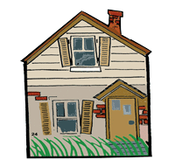
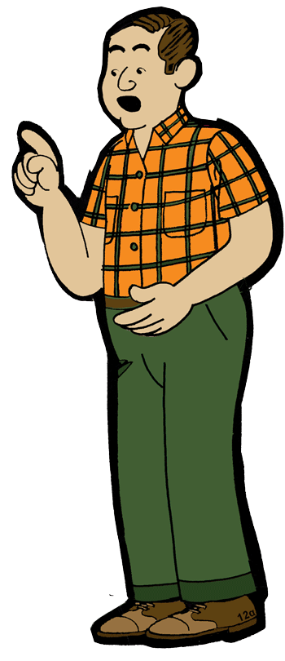
Τελικά, έφτασε το Σάββατο, κι ο κύριος Ουίλκινσον ζήτησε από τους εργάτες να δουλέψουν μερικές ώρες κι εκείνη τη μέρα. Ήθελε να τελειώσει το σπίτι γρήγορα για να μπορέσει ο ανιψιός του να μετακομίσει το επόμενο Σάββατο

Slide 7
«Ακριβώς στην ώρα του», σκέφτηκε ο Τσάρλυ, «πριν ξεκινήσει η κατασκήνωση». Ο κύριος Ουίλκινσον υποσχέθηκε στον Τσάρλυ πέντε δολάρια παραπάνω αν δούλευε και το Σάββατο. Για σκέψου! Θα έχω μαζέψει ακριβώς τα χρήματα που χρειάζομαι για την κατασκήνωση. Τι θα γίνει όμως με το Κοκκινομάλλη; Δε θα περάσω το ίδιο καλά αν δεν έχω μαζί και τον καλύτερό μου φίλο. Ο Τσάρλυ προσευχήθηκε ξανά στο Θεό να δώσει και στους δυο τα απαραίτητα χρήματα για την κατασκήνωση.
Οι ώρες περνούσαν πολύ αργά. Ο Τσάρλυ δεν ήταν συνηθισμένος να δουλεύει και τα Σάββατα. Σα να μην έφτανε αυτό η μέρα ήταν πάρα πολύ ζεστή κι ο κύριος Ουίλκινσον τους κράτησε περισσότερο απ’ όσο περίμεναν.

Slide 8
Ο Τσάρλυ θυμήθηκε τον Πρέστον που ταξίδευε με το φορτηγάκι απολαμβάνοντας νέες περιπέτειες. Ευχήθηκε να είχε βρει μια παρόμοια δουλειά. Οι εργάτες γκρίνιαζαν καθώς καθάριζαν τις σκόνες και τα σκουπίδια που είχαν μαζευτεί από τις τελευταίες εργασίες τους. Η πλάτη του Τσάρλυ πονούσε από την προσπάθειά του να βοηθήσει στη μετακίνηση των επίπλων. Είχαν τελειώσει όλο το ισόγειο εκτός από ένα μικρό πλαϊνό δωμάτιο. Ο Τσάρλυ χάρηκε που δε θα πήγαιναν εκεί μέσα. Ήταν γεμάτο με ιστούς αράχνης, αν κάποιο μέρος του σπιτιού έμοιαζε στοιχειωμένο, ήταν αυτό το δωμάτιο. Ο Τσάρλυ ανατρίχιασε με τη σκέψη.
Η άγρια φωνή του κύριου Ουίλκινσον ακούστηκε κάπου πίσω του. «Χενκς, δούλεψες καλά αυτήν τη βδομάδα. Μου άρεσε η δουλειά σου».
«Σας ευχαριστώ κύριε», ψέλλισε ο Τσάρλυ.
«Ξέρεις καθόλου να βάφεις, μικρέ;»
Το πρόσωπο του Τσάρλυ φωτίστηκε. «Ναι, κύριε Ουίλκινσον. Βοήθησα το μπαμπά
μου να βάψει το σπίτι μας το περασμένο φθινόπωρο. Νομίζω ότι μπορώ να βάφω».
Αισθάνθηκε την καρδιά του ανάλαφρη. Του άρεσε να βάφει κι ίσως το νέο είδος
δουλειάς σήμαινε και αύξηση στην αμοιβή του.

Slide 9
«Μπράβο», είπε ο κύριος Ουίλκινσον. «Αύριο να είσαι εδώ στις οχτώ».
«Μα, κύριε Ουίλκινσον, αύριο είναι Κυριακή», απάντησε ο Τσάρλυ. «Δεν μπορώ να
δουλέψω την Κυριακή. Είναι η μέρα του Κυρίου».
Ο κύριος Ουίλκινσον συνοφρυώθηκε. «Τι εννοείς δεν μπορείς να δουλέψεις την
Κυριακή; Σε πληρώνω, δε σε πληρώνω; Θα σου δώσω άλλα πέντε δολάρια, αν δουλέψεις
αύριο».
Ο Τσάρλυ κούνησε αργά το κεφάλι του. «Όχι, κύριε Ουίλκινσον. Δεν μπορώ να χάσω
το Κυριακό Σχολείο».
Ο κύριος Ουίλκινσον μούγκρισε. «Έλα τώρα μικρέ. Μια φορά δεν πειράζει και να μην
πας. Θα σε πληρώσω δέκα δολάρια. Αυτό το σπίτι πρέπει να τελειώσει μέσα στην
επόμενη βδομάδα».

Slide 10
«Ανόητο παιδί!» φώναξε ο κύριος Ουίλκινσον. «Σου έδωσα αυτήν τη δουλειά και δεν
θέλεις να δουλέψεις λίγες ώρες παραπάνω για μένα. Πάρε το Χριστό σου και φύγε
από δω! Αν δεν έρθεις αύριο, μην έρθεις ούτε τη Δευτέρα!»
Ο Τσάρλυ πισωπάτησε σχεδόν σκοντάφτωντας για να φύγει από το δρόμο του κ.
Ουίλκινσον. Κατόπιν έφυγε όσο πιο βιαστικά μπορούσε. Ο κύριος Ουίλκινσον άρχισε
να γελά σαρκαστικά πίσω από την πλάτη του. «Μην ξεχνάς, μικρέ, μπορείς ακόμα να
έρθεις αύριο. Τα δέκα δολάρια σε περιμένουν».
Ο Τσάρλυ καταλάβαινε πως ο κύριος Ουίλκινσον άρχιζε να θυμώσει. Γιατί να μην έχανε μία φορά το Κυριακό Σχολείο; Δέκα δολάρια – ίσως έτσι άρχιζε να καλύπτει και μέρος των χρημάτων που θα χρειαζόταν ο Κοκκινομάλλης για την κατασκήνωση. Ίσως αυτός να ήταν ο τρόπος του Θεού για να προμηθεύσει τα επιπλέον χρήματα. Μόνο για
μια φορά…
Όμως τότε ο Τσάρλυ συνειδητοποίησε ότι δεν μπορούσε να το κάνει. Θυμήθηκε τον Τιμόθεο, που είχε σταθεί και είχε υποστηρίξει αυτά που πίστευε. Ο Τιμόθεος είχε κάνει όλα όσα μπορούσε για να μάθει περισσότερα για την Αγία Γραφή. Ο Τιμόθεος δε θα συμβιβαζόταν ποτέ σε μια τέτοια περίπτωση.
«Όχι, κύριε Ουίλκινσον. Δε νομίζω ότι μπορώ». Ο Τσάρλυ έκλεισε τα μάτια του. «Έχω δώσει τη ζωή μου στο Χριστό και δεν πορώ να το κάνω».

Slide 11

Ο Τσάρλυ μπήκε τρεκλίζοντας στο λεωφορείο των 16:30 και σωριάστηκε σε ένα κάθισμα. Στο δρόμο της επιστροφής αισθανόταν δυστυχισμένος και την
ώρα του βραδινού φαγητού δεν έβγαλε κουβέντα.

Slide 12

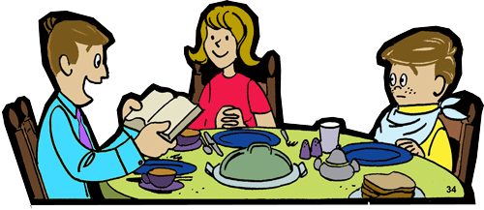
Ακόμα και την ώρα της οικογενειακής λατρείας δεν μπορούσε να συγκεντρωθεί κι ούτε καν άκουγε, μέχρι την ώρα που ο μπαμπάς του άρχισε να διαβάζει –σαν να μην υπήρχαν άλλα εδάφια!– το εδάφιο από την Β’ Προς Τιμόθεον.

Slide 13

«Αγωνίστηκα τον ωραίο αγώνα, έτρεξα το δρόμο ως το τέλος, φύλαξα την πίστη. Τώρα πια με περιμένει το στεφάνι της δικαιοσύνης, που μ’ αυτό θα με ανταμείψει ο Κύριος εκείνη την ημέρα, ο δίκαιος κριτής. Κι όχι μόνο εμένα, αλλά κι όλους εκείνους που περιμένουν με αγάπη τον ερχομό του». Ο Παύλος έλεγε στον Τιμόθεο ότι είχε αγωνιστεί έναν ωραίο αγώνα και είχε φυλάξει την πίστη. Ο Τιμόθεος έπρεπε να ακολουθήσει τα βήματά του. Το ίδιο και ο Τσάρλυ (κλικ 35). Η ανταμοιβή θα ήταν πολύ μεγαλύτερη από τα τιποτένια δέκα δολάρια. Ωστόσο ο Τσάρλυ εξακολουθούσε να μην ξέρει τι να κάνει.

Slide 14
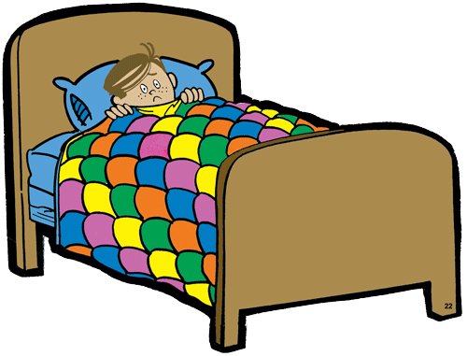
Όταν σηκώθηκε από το κρεβάτι του το επόμενο πρωί, βρέθηκε μπροστά σε μια δύσκολη απόφαση
Θα πήγαινε στο Κυριακό Σχολείο ή στη δουλειά του; Αν πήγαινε στο Κυριακό Σχολείο, δεν θα είχε αρκετά χρήματα για την κατασκήνωση.
Ο Τσάρλυ συνήθως περίμενε την ώρα της οικογενειακής λατρείας για να διαβάσει την Αγία του Γραφή. Τώρα όμως ήθελε να βρει κάτι για τον εαυτό του. Έτσι άνοιξε την Αγία Γραφή στην Β’ Προς Τιμόθεο κι εκεί διάβασε: «Αν υπομένουμε, μαζί του και θα βασιλέψουμε. Αν τον αρνηθούμε, κι εκείνος θα μας αρνηθεί». Είχε πια πάρει την απόφασή του.

Slide 15
Ο κύριος Λόγκαν στεκόταν στα μπροστινά σκαλιά της εκκλησίας όταν έφτασε ο Τσάρλυ
Ο κύριος Λόγκαν φαινόταν πολύ πιο χαρούμενος από όσο αισθανόταν ο Τσάρλυ, που προσπάθησε να του χαμογελάσει. «Γεια σας, κύριε Λόγκαν. Πως πάει το Θερινό Σχολείο «Πολύ καλά», είπε ο κύριος Λόγκαν. «Όλα καλά, εκτός από τον Κοκκινομάλλη. Τα παράτησε την Πέμπτη».

Slide 16

Ο Τσάρλυ δεν μπορούσε να το πιστέψει. «Τα παράτησε, και σεις είστε ακόμα χαρούμενος και συνεχίζετε να προσπαθείτε; Ακόμα κι όταν έχετε να κάνετε με εκείνα τα ζωηρά παιδιά από το Σλόκαμ Άλει;»
«Φυσικά, Τσάρλυ», του απάντησε ο κύριος Λόγκαν, μιλώντας αργά. «Μερικές φορές κι εγώ αισθάνομαι ότι θέλω να τα παρατήσω, αλλά τότε θυμάμαι το αγαπημένο μου εδάφιο: ‘Κι όταν κάνουμε το καλό, ας μην αποκάμουμε. Γιατί, αν αντέξουμε ως το τέλος, θα θερίσουμε τον καρπό στον κατάλληλο καιρό’».

Slide 17
Ο Τσάρλυ κούνησε μηχανικά το κεφάλι του σα να συμφωνούσε. Μέσα στο κτίριο βρίσκονταν παντού αγόρια και κορίτσια. Ο Τσάρλυ κοίταξε γύρω του, αλλά ο Κοκκινομάλλης δε βρισκόταν πουθενά. Ο Πρέστον, φυσικά, ήταν στην Καλιφόρνια. Ένιωσε κάπως μοναχικά.

Slide 18
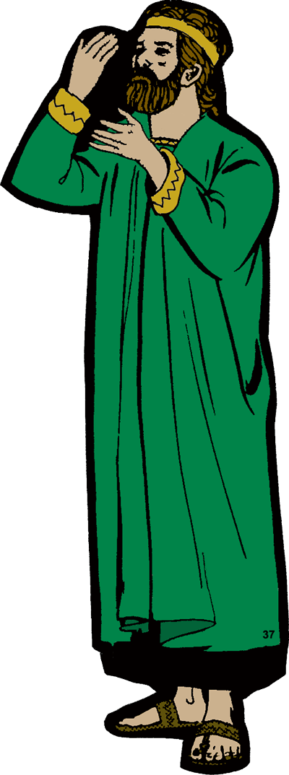
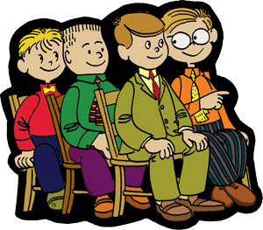
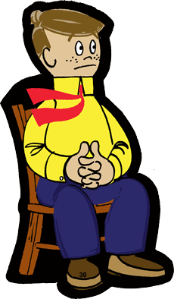
Όπως πάντα, το μάθημα του κύριου Λόγκαν ήταν καλό και χρήσιμο Αυτή τη φορά μίλησε για τον Ιωάννη Μάρκο, έναν άλλο βοηθό του αποστόλου Παύλου (κλικ).

Slide 19
Όπως ο Τιμόθεος, έτσι κι ο Ιωάννης Μάρκος είχε μια πιστή χριστιανή μητέρα. Μάλιστα στο σπίτι του μαζεύονταν άνθρωποι για να προσευχηθούν. Όταν ο Παύλος κι ο Βαρνάβας έκαναν το πρώτο τους ιεραποστολικό ταξίδι, ο Ιωάννης Μάρκος πήγε μαζί τους. Μαζί τους έζησε συναρπαστικές περιπέτειες και επισκέφτηκε καινούρια μέρη. Όμως, για κάποιο λόγο, ο Ιωάννης Μάρκος εγκατέλειψε τους συντρόφους του.

Slide 20
Στα μισά του ταξιδιού στράφηκε πίσω και γύρισε στο σπίτι του. Όταν ο Παύλος και ο Βαρνάβας προετοιμάζονταν να φύγουν σε νέο ιεραποστολικό ταξίδι, διαφώνησαν έντονα επειδή ο Παύλος δεν ήθελε να πάρουν μαζί τους αυτόν που τους είχε εγκαταλείψει. Τελικά, ο Παύλος κι ο Βαρνάβας έφυγαν χωριστά, κι όλα αυτά επειδή ο Ιωάννης Μάρκος είχε παραιτηθεί.

Slide 21
Ωστόσο, ο Βαρνάβας τον πήρε μαζί του και τελικά αποδείχτηκε χρήσιμος. Αυτό το ξέρουμε γιατί αργότερα ο Παύλος έγραψε στον Τιμόθεο να του φέρει τον Ιωάννη Μάρκο. Τελικά, ο Παύλος παραδέχτηκε ότι μπορούσε να είναι χρήσιμος. Εξάλλου, ο Ιωάννης Μάρκος έγραψε το Ευαγγέλιο του Μάρκου, το οποίο μίλησε σε πολλούς ανθρώπους για τη ζωή του Ιησού. «Όμως», είπε ο κύριος Λόγκαν, «από τον Ιωάννη Μάρκο πρέπει να μάθουμε να μην τα παρατάμε εύκολα. Δείτε σε τι αναστάτωση μπλέχτηκε με το να χάσει το θάρρος του και να βιαστεί να τα παρατήσει!»

Slide 22
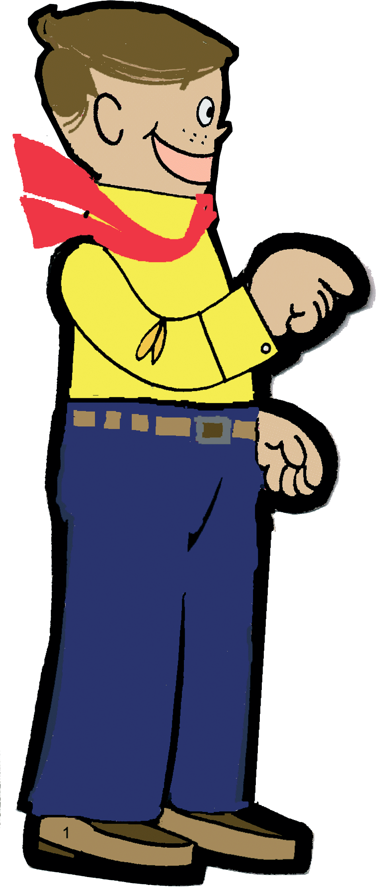
Τώρα πια ο Τσάρλυ ήξερε ότι είχε κάνει το σωστό. Όταν σηκώθηκε να φύγει έψαξε το Κοκκινομάλλη, αλλά δεν μπόρεσε να τον βρει πουθενά. Ή μήπως αυτό που είδε στην πίσω πόρτα ήταν ένα κόκκινο κεφάλι; Μάλλον όχι. Ο Κοκκινομάλλης τα είχε παρατήσει κι ο Τσάρλυ δεν θα μπορούσε να μαζέψει τα απαραίτητα χρήματα για την κατασκήνωση.

Slide 23
Δεν είχε καταφέρει να γίνει καλός ιεραπόστολος για τον Τζο και τους υπόλοιπους, επιπλέον, ο κύριος Ουίλκινσον ήταν θυμωμένος. Ποια ήταν η διαφορά; Είχε προσπαθήσει να δώσει καλή μαρτυρία. «Νιώθω ότι θέλω να τα παρατήσω», μουρμούρισε.
ΕΦΑΡΜΟΓΗ
Τα αγόρια και τα κορίτσια απογοητεύονται συχνά, όπως και ο Τσάρλυ. Μόνο όταν
εμπιστευόμαστε το Άγιο Πνεύμα του Θεού μπορούμε να μάθουμε να στεκόμαστε στη
θέση μας για Αυτόν ακόμα κι όταν αυτό είναι δύσκολο.

